Slide 1


STŘEDNÍ ŠKOLA STAVEBNÍ A TECHNICKÁ
Ústí nad Labem, Čelakovského 5, příspěvková organizace
Páteřní škola Ústeckého kraje
Izolace proti radonu
VY_32_INOVACE_02_040
Projekt MŠMT | EU peníze středním školám
Název projektu školy | ICT do života školy
Registrační číslo projektu | CZ.1.07/1.5.00/34.0771
Šablona | III/2
Sada | 02
Anotace | Seznámení s izolací proti radonu
Klíčová slova | Radon, izolace, ochrana, ochranná folie, ozáření
Předmět | Technologie II
Autor, spoluautor | Ivana Businská
Jazyk | Čeština
Druh učebního materiálu | Výklad
Potřebné pomůcky | PC, dataprojektor
Druh interaktivity | Výklad pomocí prezentace
Stupeň a typ vzdělávání | Střední škola obor Zedník
Cílová skupina | 2. ročník, žáci 16 – 17 let
Speciální vzdělávací potřeby | ne
Zdroje | Seznam viz poslední strana

Slide 2
STŘEDNÍ ŠKOLA STAVEBNÍ A TECHNICKÁ
Ústí nad Labem, Čelakovského 5, příspěvková organizace
Páteřní škola Ústeckého kraje
Izolace proti radonu

Slide 3
STŘEDNÍ ŠKOLA STAVEBNÍ A TECHNICKÁ
Ústí nad Labem, Čelakovského 5, příspěvková organizace
Páteřní škola Ústeckého kraje
Účel izolace proti radonu:
Přirozeným rozpadem uranu, který je obsažen v horninách nebo ve stavebních materiálech, dochází ke vzniku radonu.
Radon je plyn bez chuti a zápachu, jehož výskyt je možné stanovit jedině měřením.
Dlouhodobá a zvýšená koncentrace radonu ve vdechovaném vzduchu spolupůsobí jako faktor při vzniku rakoviny plic.

Slide 4
STŘEDNÍ ŠKOLA STAVEBNÍ A TECHNICKÁ
Ústí nad Labem, Čelakovského 5, příspěvková organizace
Páteřní škola Ústeckého kraje
Mezi ozářením člověka radonem a zvýšeným výskytem nádorových onemocnění byla bezpečně prokázána závislost.
Proto je ochrana proti ozáření radonem zakotvena
v Atomovém zákonu.
Na jeho dodržování dohlíží stavební úřady v rámci stavebního řízení.

Slide 5
STŘEDNÍ ŠKOLA STAVEBNÍ A TECHNICKÁ
Ústí nad Labem, Čelakovského 5, příspěvková organizace
Páteřní škola Ústeckého kraje
Při nové výstavbě objektů s pobytovými místnostmi je požadováno stanovení a zabezpečení radonového rizika
z podloží budoucí stavby.
Při zjištění středního nebo vysokého radonového záření z podloží musí být provedena přiměřená opatření.
Rozsah a specifikace izolace proti radonu je vždy součástí projektu.

Slide 6
STŘEDNÍ ŠKOLA STAVEBNÍ A TECHNICKÁ
Ústí nad Labem, Čelakovského 5, příspěvková organizace
Páteřní škola Ústeckého kraje
Materiály pro izolaci proti radonu:
- profilované (nopové) fólie
- tvarovky iglu
-modifikovaný asfaltový pás s hliníkovou vložkou

Slide 7
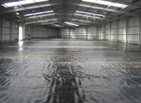
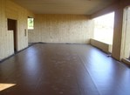
STŘEDNÍ ŠKOLA STAVEBNÍ A TECHNICKÁ
Ústí nad Labem, Čelakovského 5, příspěvková organizace
Páteřní škola Ústeckého kraje

Slide 8
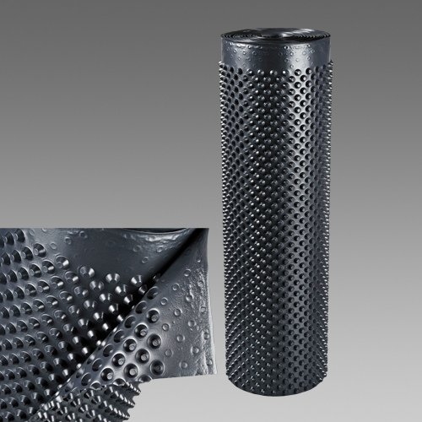
STŘEDNÍ ŠKOLA STAVEBNÍ A TECHNICKÁ
Ústí nad Labem, Čelakovského 5, příspěvková organizace
Páteřní škola Ústeckého kraje

Slide 9
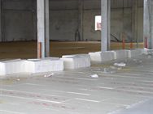
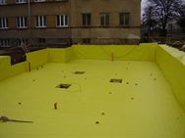
STŘEDNÍ ŠKOLA STAVEBNÍ A TECHNICKÁ
Ústí nad Labem, Čelakovského 5, příspěvková organizace
Páteřní škola Ústeckého kraje

Slide 10
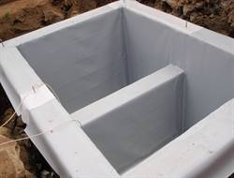
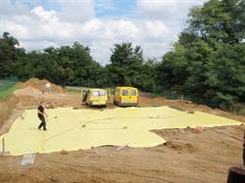
STŘEDNÍ ŠKOLA STAVEBNÍ A TECHNICKÁ
Ústí nad Labem, Čelakovského 5, příspěvková organizace
Páteřní škola Ústeckého kraje

Slide 11
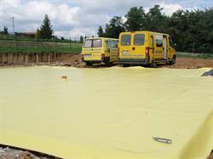
STŘEDNÍ ŠKOLA STAVEBNÍ A TECHNICKÁ
Ústí nad Labem, Čelakovského 5, příspěvková organizace
Páteřní škola Ústeckého kraje

Slide 12
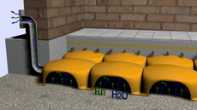
STŘEDNÍ ŠKOLA STAVEBNÍ A TECHNICKÁ
Ústí nad Labem, Čelakovského 5, příspěvková organizace
Páteřní škola Ústeckého kraje

Slide 13
STŘEDNÍ ŠKOLA STAVEBNÍ A TECHNICKÁ
Ústí nad Labem, Čelakovského 5, příspěvková organizace
Páteřní škola Ústeckého kraje
Opakování:
Co je to radon?
Jaké znáte materiály pro izolaci proti radonu?
Proč se chráníme proti radonu?

Slide 14
STŘEDNÍ ŠKOLA STAVEBNÍ A TECHNICKÁ
Ústí nad Labem, Čelakovského 5, příspěvková organizace
Páteřní škola Ústeckého kraje
Použité zdroje:
http://www.unisof.cz/co-nabizime/izolace-proti-vlhkosti-a-radonu/
http://nazahradu.snadno.eu/plachty_-folie_ploty.html?xmlid=486472&var=486476
http://www.stavoizola.com/izolace-proti-radonu-1.html
http://www.izolace-klusak.cz/Izolace-proti-zemni-vlhkosti-a-radonu.html
http://www.gabex.cz/Info/Iglu-a-radon

